Slide 1
P10
P09

Slide 2
Trygg idrott
Att alla ledare registrerade på laget.se i föreningen, styrelse samt kanslipersonal ska inlämna registerutdrag senast 20200401, Att utdrag kommer begäras från samtliga ovanstående vart tredje år, Att ett utdrag ska begäras av alla som får ett nytt uppdrag i föreningen, Att utse Magnus Kindbom och Tomas Andersson och inga andra till ansvariga att granska utdragen, Att utdrag destrueras efter granskning eller återlämnas om så begärs, Att styrelsen beslutar om åtgärd i de fall en belastning finns i registret Att föreslå ovanstående till ledarmötet för slutligt ställningstagande på nästa styrelsemöte
https://www.rf.se/RFarbetarmed/Tryggidrott/

Slide 3
Spelarrekry-teringspolicy Fotbollsalliansen
Föreningen skall inte aktivt rekrytera ungdomsspelare till sin verksamhet före 15 års ålder.
Vi skall sträva efter att utveckla de individer som finns i föreningen.
Om spelare från andra närliggande föreningar skall erbjudas prova på och träna extra med föreningen skall detta ske i samspråk med nuvarande förening trots att spelaren är 15 år fyllda.
Rekrytering från alliansförening(ar) Checklista vid övergångar
* Vi har alltid en dialog/kommunikation mellan både föreningar och ledare före en eventuell övergång. Ingen börjar träna/spela med något annat lag innan dialogen är klar.
* Om en spelare/förälder aktivt söker upp en förening skall den föreningen inte låta spelaren träna/spela före man kontaktat moderklubben och haft en dialog om varför inte spelaren kan/vill vara kvar i verksamheten där.
* Innan en övergång skall vi alltid titta först på vad föreningen själva kan göra för att stimulera spelaren till fortsatt utveckling inom sin förening. Finns inget mer att erbjuda så tittar man på möjligheten att låta spelaren få utveckling med någon annan klubb utan att behöva byta från moder-klubben. Finns ingen lösning för det så kanske bästa alternativet är just byte av förening.
* Är ledare i båda föreningarna överens om att bästa lösningen för spelaren är en övergång så kan den göras. Anledningar till detta kan t.ex. bero på miljön i laget, sociala skäl,. möjligheten att kunna utmana spelaren till fortsatt utveckling, dubbelt boende mm

Slide 4
Valberedning Styrelse
Valberedning
Helst tre personer
Förbereda förslag till årsmötet
Styrelse
Sponsring
Jobba med intäkter- och utgifter
Utbildning
Ledarutbildning, domarutbildning, föräldrautbildning
Information
Medlemsinformation, sociala medier

Slide 5
Aktuella frågor
Tränarutbildning
Lag turas om med ansvar för Facebook och Instagram
Domarutbildning
Målvaktstränarutbildning
Diplomerad förening

Slide 6
Medlemsavgift
Följande belopp gäller för spelare och ledare. Ålder Medlemsavgift/Verksamhetsavgift
(13-14 år) 1700 kr Ledare, Stödmedlemmar 300 kr Max medlems- och verksamhetsavgift för familj är 3000 kr/år Dessa avgifter skall täcka domararvoden 9-11 manna, planhyror, lokalhyror, kanslikostnader, tränar-och domarutbildningar, material, serieavgifter, spelarlicenser, anmälningsavgift Fotbollens Dag mm. Medlems- och verksamhetsavgiften är en förutsättning för att få träna och spela i IFK Västerås FK. Tänk på att Du inte är försäkrad om du inte betalt avgiften. Detta gäller både spelare och ledare. Föreningen fakturerar medlemsavgifterna via laget.se och faktureringsföretaget Billogram.

Slide 7
SÄSONGEN 2022
Genomfört 4 Cuper
68 träningar
49 Matcher
26 spelare har deltagit i match och träning
19 av 26 deltar på 2 av 3 träningar
15 st som dubbelidrottar!

Slide 8
REFLEKTION…….
VISIONEN OM 2 LAG BLEV I PRAKTIKEN 1 LAG
TRÄNAR MAN SÅ SPELAR MAN!
VI ÖVERGICK TILL MER SPELTID EFTER PRESTATION
SPELARTAPP-SNÖBOLLEN RULLAR & SNACKET BÖRJAR GÅ
HUR TAR VI DET VIDARE? SKA VI LÄGGA NER? VI BEHÖVER 5 SPELARE TILL? HUR BEHÅLLER VI DOM SOM TYCKER FOTBOLL ÄR ALLT? SKA VI STARTA ETT NYTT LAG? VILKA LEDARE HAR VI?

Slide 9
SÄSONGEN 2023
MAGNUS
TRÄNARE/LAGLEDARE
Assisterande Tränare
CALLE/LINN
TRÄNARE
Assisterande Tränare
ANDREAS
TRÄNARE
Ass.Tränare NERMIN
ARRAGEMANGSGRUPPEN
JOHN-DOMARANSVARIG
EKONOMI
JOHAN KARLSSON
KLÄDANSVARIG/
MATERIALFÖRVALTARE

Slide 10
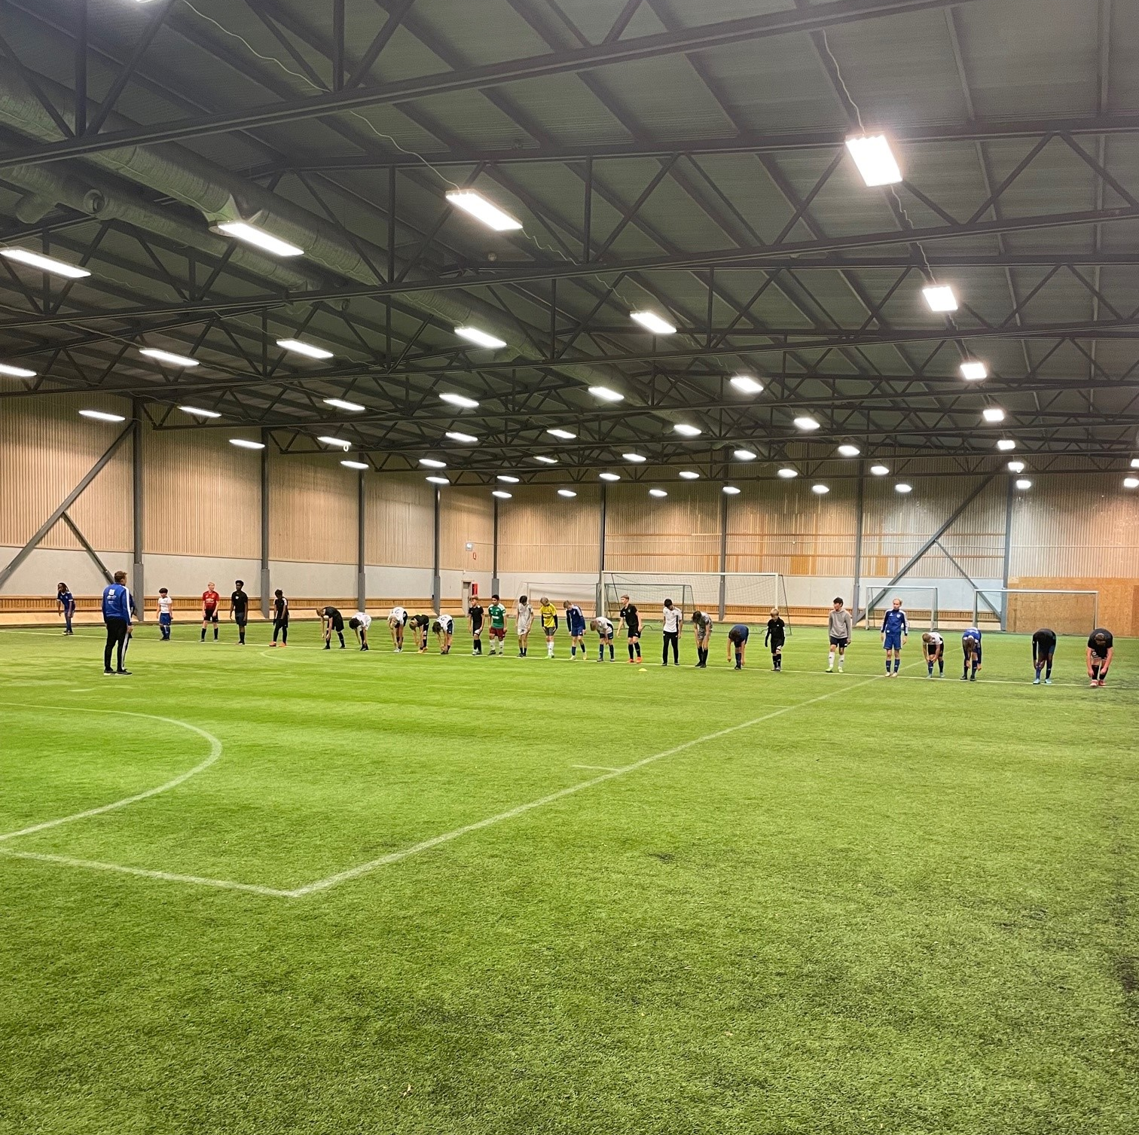
STADENS LAG!!!!!
22 “GAMLA SPELARE”
10 SPELARE IFRÅN DINGTUNA
1 SPELARE IFRÅN BK30
2 SPELARE IFRÅN ROMFARTUNA
5 NYA SPELARE
40 SPELARE!!!!!!

Slide 11
TRÄNINGSUPPLÄGG VINTER 22/23
1-2 gånger i veckan under nov/dec
-Torsdagar Wenströmska 19.30-21.00 from. V45(konstgräs)
-Lördagar i december i plåthallen
2 gånger/vecka jan/feb
Löpteknik med Johanna & Matilda
Addera kondition/styrka under jan-mars
Träningsmatcher mars/april

Slide 12
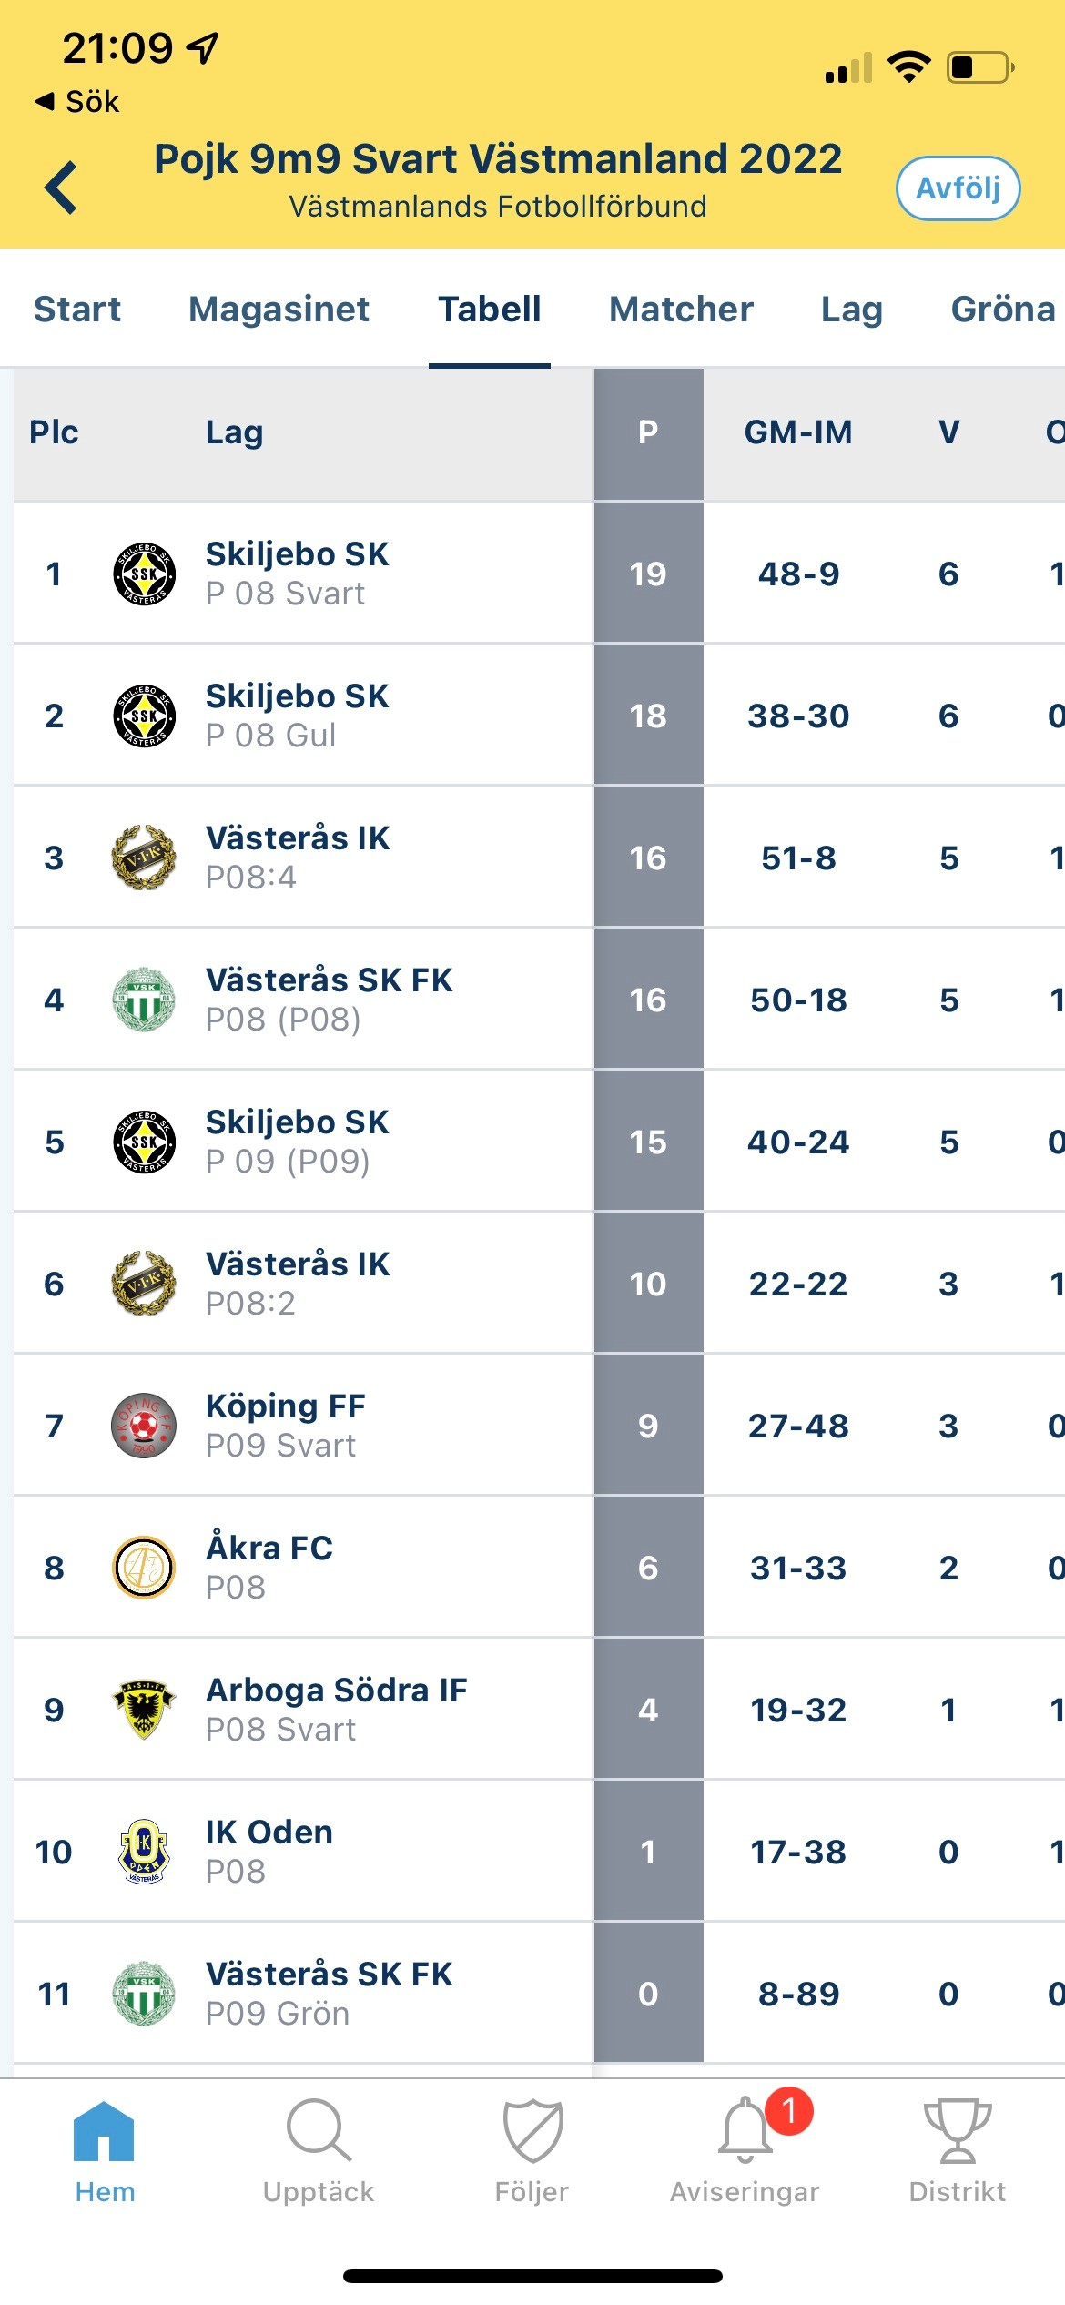
Laguttagning/Planering
TRÄNING V2
Lag Till matcher v2 kommuniceras
TRÄNING V1
Träning sker med laget man spelar med till helgen
TRÄNING
V3
Laguttagning till
Matcher v3 kommuniceras
1 LAG RÖD
1 LAG BLÅ
Lag till v 4 kommuniceras

Slide 13
SPONSRING
Laguppdrag
FIBRACUP 18-20 Maj
Bemanna kiosk kick cup
Bemanna kiosk fotbollensdag
Sälja Resturangchansen
Bollkalle på A-lagsmatch

Slide 14
CUPER 2023
1450:-/deltagare
1500:-/lag
3-6 Augusti
1150:-/deltagare
2500:-/lag
28-30 Juli
2930:-/deltagare
1950:-/lag
16-22 Juli
FIBRACUP
McDonalds Cup
Frankecupen

Slide 15
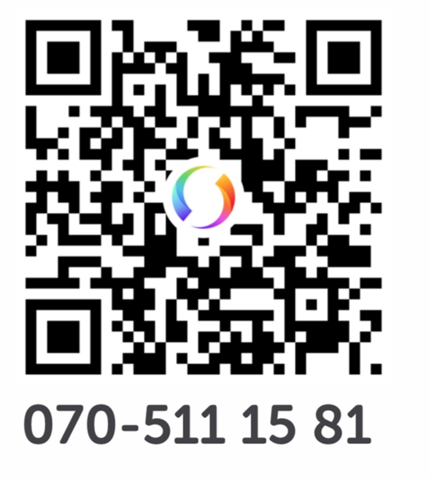
EXTRA TRÄNING
070-511 15 81 – Johan Karlsson
Plåthallen 200:-/tillfälle
Löpteknik i friidrottshallen 750:-/tillfälle
Märk swishen: extraträning

